Slide 1
Euron 22주차
유린이들

Slide 2
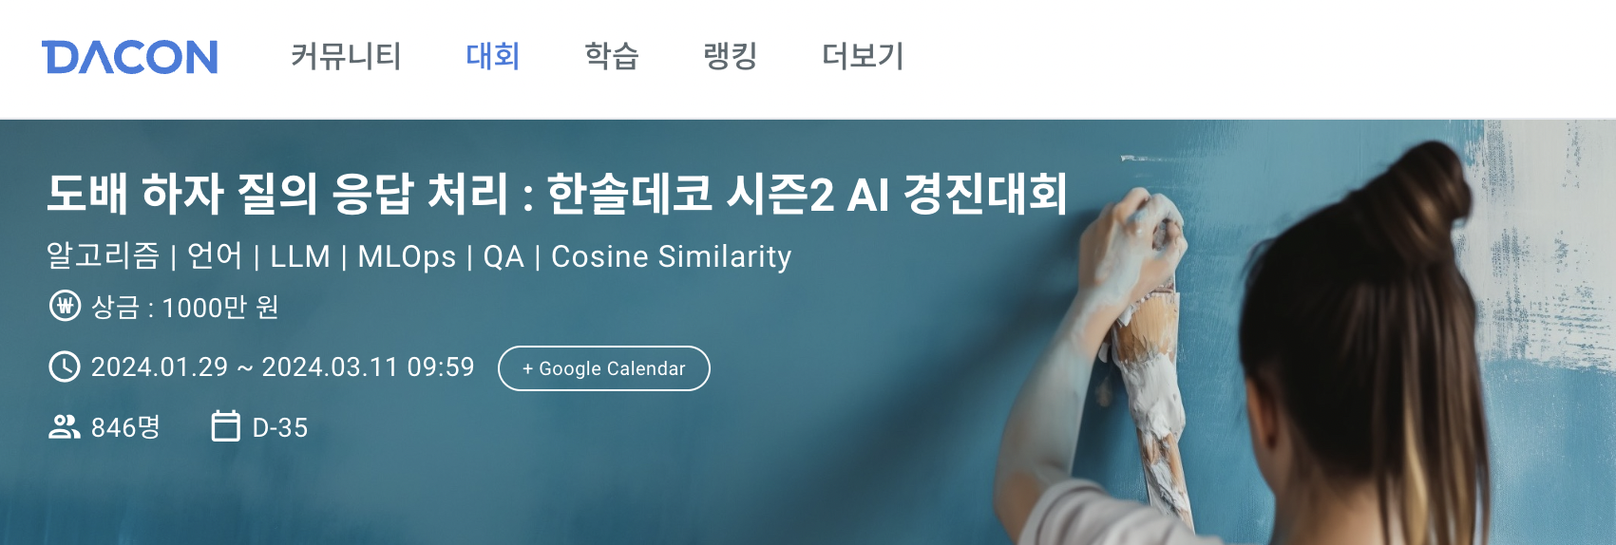
도배 하자 질의 응답 처리 - 한솔데코 시즌2 AI 경진대회

Slide 3
진행 상황 공유
실험환경 통일 및 방향성 확정
Google Colab - T4 GPU
Baseline 모델 코드 실행 및 탐구

Slide 4
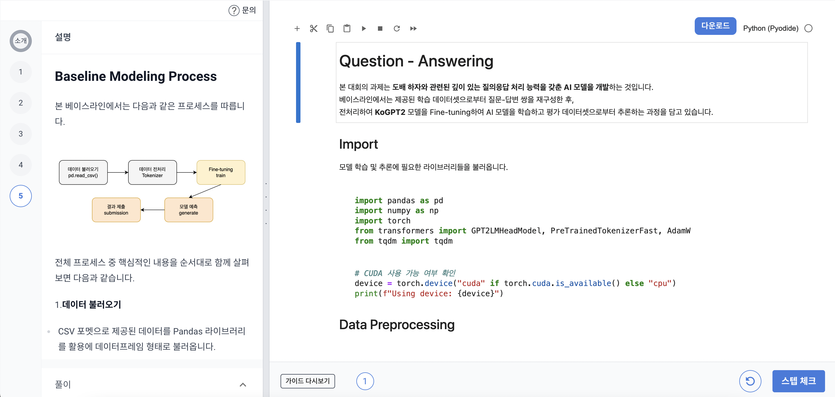
Baseline 모델 코드 실행 및 탐구

Slide 5
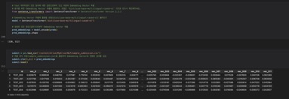
Baseline 모델 코드 실행 및 탐구

Slide 6
Baseline 모델 코드 실행 및 탐구
Colab에서 돌리는데 Epoch 1회당 3시간씩 걸리는 등 과하게 시간이 오래 걸리는 문제 발생
해결: Google Colab - T4 GPU 환경으로 통일!
utf-8 locale 관련 오류 발생
해결: import문 추가를 통해 해결!
제공된 Baseline 모델은 KoGPT2 모델
→ 결론: 다른 모델도 실험해보자!

Slide 7
향후 계획
NLP에서의 데이터 전처리 방법 탐구 → 모델 정확도 향상 도모
Huggingface의 pre-trained된 모델 / QnA 모델을 통한 실험 예정
Retrieval-Augmented Generation(RAG) 기술 공부 후 적용 예정
LLM에서 확장하여, 사용자의 질문이나 요청에 대해 더욱 신뢰 가능하고 정보가 풍부한 답변을 제공하는 데에 도움을 주는 기술

